Slide 1
PTICE

Slide 2
Danes bomo spoznali nekaj ptic in način njihovega oglašanja.

Slide 3
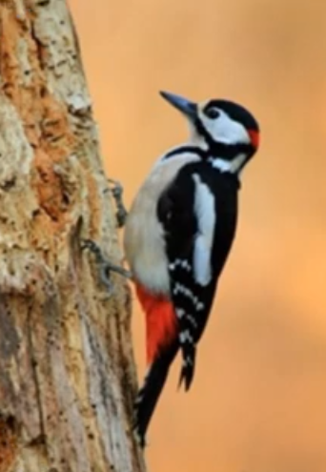
detel

Slide 4
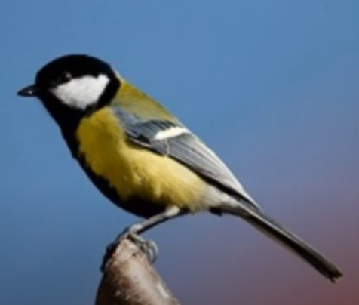
Velika sinica

Slide 5
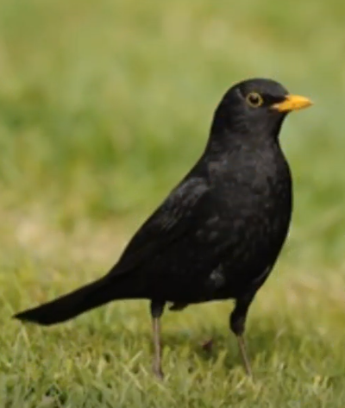
kos

Slide 6
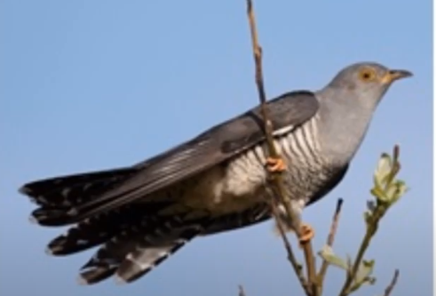
kukavica

Slide 7
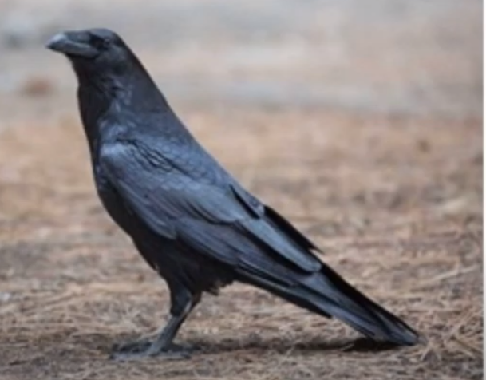
krokar

Slide 8
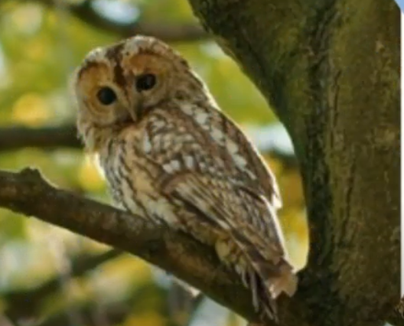
sova

Slide 9
KVIZ
Oglej si posnetek in poskušaj ugotoviti, katera ptica se oglaša.
https://www.youtube.com/watch?v=cXTd-t-tuOU

Slide 10
Za konec pa si V živo Oglej valilnico …
https://www.whatsupcams.com/en/webcams/slovenia/central-slovenia/ljubljana/webcam-bird-feeders-zoo-ljubljana/

Slide 11
Lep pozdrav do prihodnjič.
Učiteljica Tina

